Slide 1
ЁЛОЧКА НАША

Slide 2
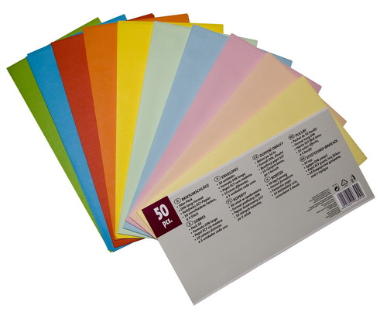
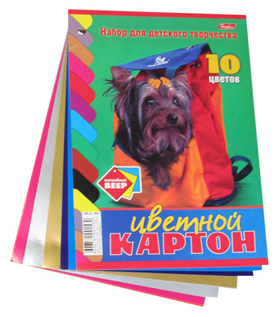
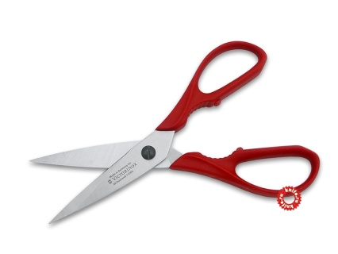
Приготовь к уроку:
цветная бумага;
цветной картон;
ножницы;
клей.
Notes:
На прошлом уроке мы делали из пластилина петушка. Сегодня мы будем делать аппликацию из бумаги. Что такое аппликация?

Slide 3
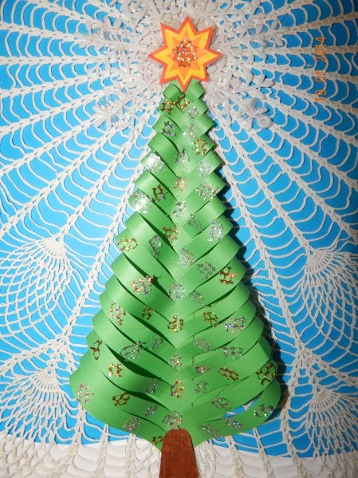

Slide 4
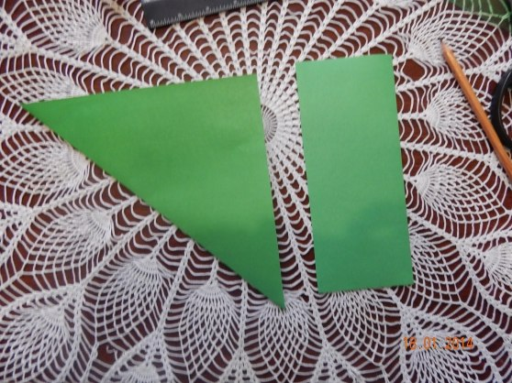

Slide 5
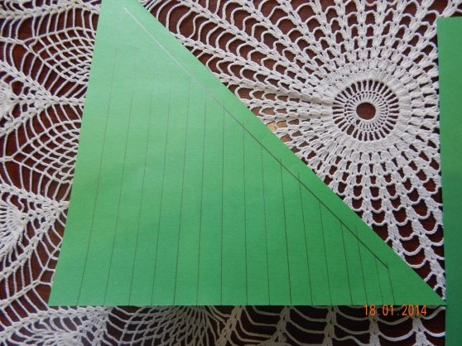

Slide 6
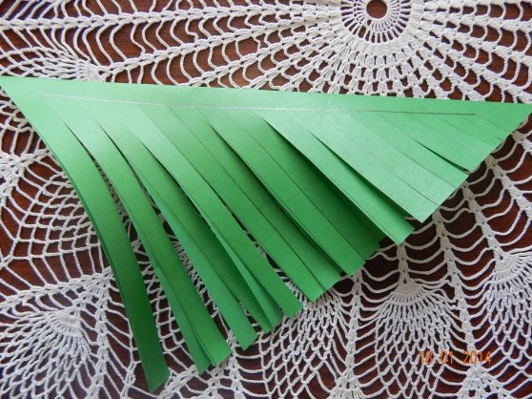

Slide 7
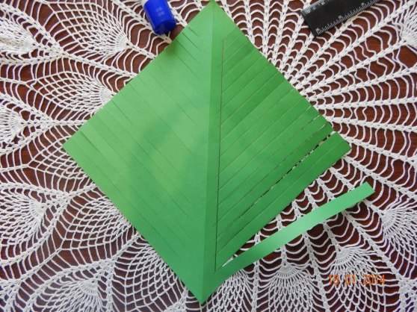

Slide 8
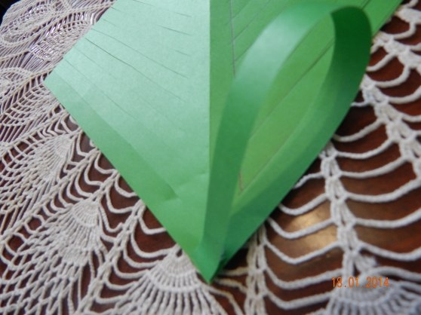

Slide 9
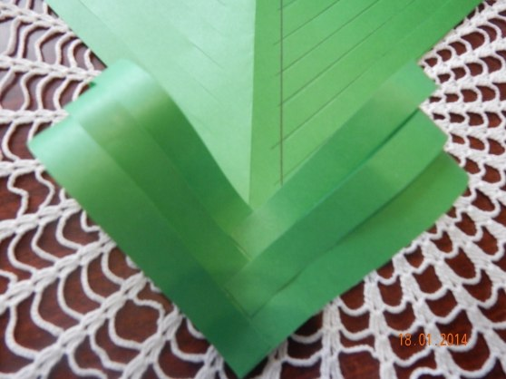

Slide 10
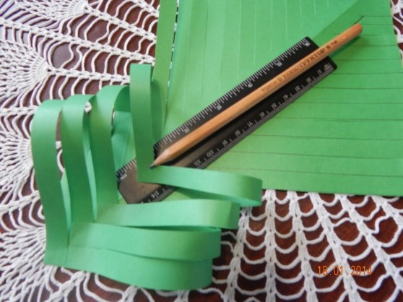

Slide 11
